Slide 1
Analisando a relação entre Indicadores Econômicos e o PIB Per capita
Dados do Banco Mundial

Slide 2
Introdução
A discussão acerca do que torna os países pobres ou ricos é um debate acalorado na literatura. Liberalismo econômico, industrialização, educação entre outros fatores exercem influência sobre a trajetória da taxa de crescimento do PIB per capita, além de fatos históricos isolados. O comércio exterior, por exemplo, é um dos aspectos que causam impacto no crescimento econômico, contudo, durante o século XX, alguns países como a Austrália e o Canadá exportavam basicamente commodities, por outro lado países como a Inglaterra e Alemanha exportavam produtos industrializados, porém tanto a Austrália quanto o Canadá atingiram níveis altos de desenvolvimento e PIB per capita. Dessa forma, quais fatores teriam mais importância no crescimento econômico? É possível combinar vários fatores e prever o crescimento de um país nos próximos anos?

Slide 3
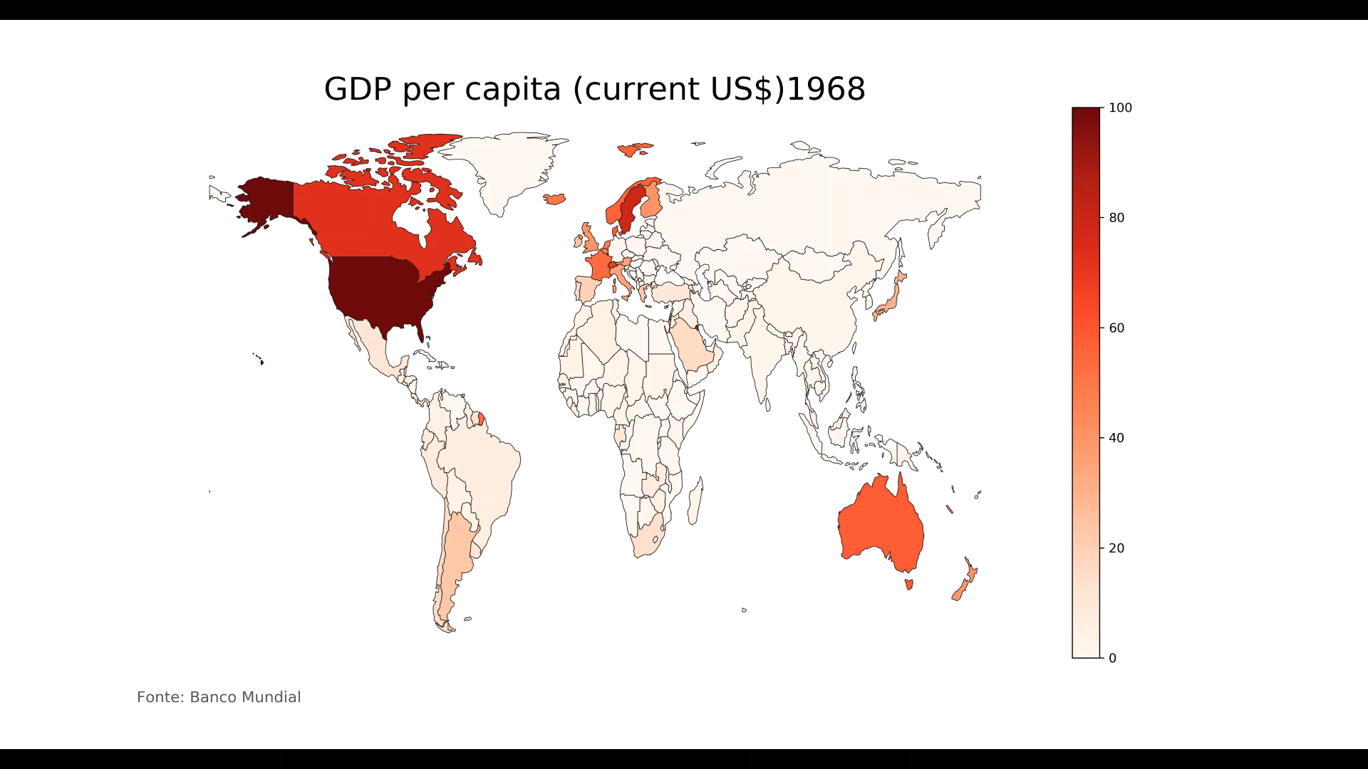
Motivação
O GIF abaixo com imagens feitas em GeoPandas mostra a evolução do PIB Per Capita Mundial desde 1960

Slide 4
Estratégia e Postura
Etapas Iniciais:
Coleta de Dados pela plataforma do Banco Mundial (https://data.worldbank.org/indicator ), Criação de Funções que facilitem os processos desejados.
Pacotes que serão utilizados na 1ºetapa: Pandas, Numpy, Seaborn,Matplotlib, Geopandas, Altair e os.
Análise:
Curto prazo: Encontrar relações entre indicadores e PIB num período relativamente curto de tempo.
Resultados Esperados: A Teoria Econômica do curto prazo, prevê para o curto prazo relação direta entre gasos do governo, expansões monetárias, taxa de juros, taxas cambiais, inflação,

Slide 5
Estratégia e Postura
Longo prazo:
Resultados Esperados: Os modelos de crescimento de longo prazo preveen convergencia do crescimento dos países e crescimento relacionado a tamanho da população, progresso tecnológico e acumulação de capital (popupança)
Postura: Não analisar relações de causalidade, mas sim evidenciar correlações, utilizando da teoria econômica para justificá-las.
Não podemos apenas com os dados criar previsões sem modelos para isso.

Slide 6
Estrutura de Dados
Os dados estão em formato de Excel, organizados e padronizados.
Indexes: Nominais(tipo string),
Colunas: Nominais(tipo string) e Temporais(tipo inteiro) ,
Tipos dos Dados: Quantitativos e do tipo float,
Ao todo são 264 linhas e 61 colunas,
Os dados vazios são preenchidos com NaN,
Nem todos as linhas possuem relaridade na disponibilidade de dados,
Nem todos as linhas são países, algumas são formadas por grupo de países, e precisam ser limpadas para algumas análises.

Slide 7
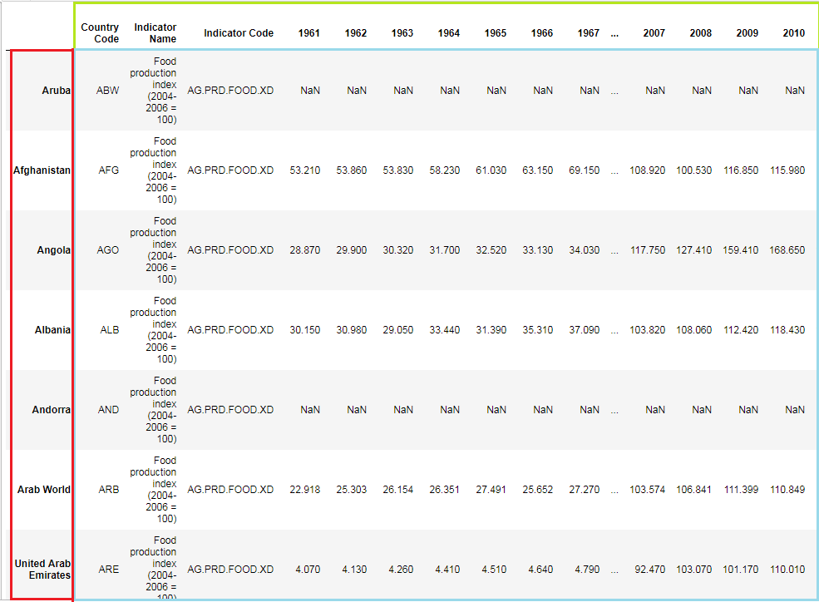

Slide 8
Módulos criado para Limpeza​ dos Dados
1. Indicators (indices escolhidos para análise):​
Link: https://github.com/Kalysthos/P4DS-Homework/blob/master/Indicators.txt ​
2. Data(extração dos dados automática):​
Link:​ https://github.com/Kalysthos/P4DS-Homework/blob/master/data.py
3. Clean_Data(Limpeza e Organização das Tabelas): ​
Link: https://github.com/Kalysthos/P4DS-Homework/blob/master/clean_data.py ​
4. Analyze(Função para facilitar a seleção de dados para objetivos específicos):​
Link: https://github.com/Kalysthos/P4DS-Homework/blob/master/analyze.py
5. Countries(Arquivo com nomes de países - para separar países dos blocos):
Link: https://github.com/Kalysthos/P4DS-Homework/blob/master/countries.txt
6.Plots e Freedom – Primeiras Análises: https://github.com/Kalysthos/P4DS-Homework/blob/master/Plots.py
e https://github.com/Kalysthos/P4DS-Homework/blob/master/Plots.py

Slide 9
Análise Exploratória – Mercado de Capitais
Pela Contabilidade Nacional, a definição de PIB é :
PIB = C+I+G+X-M
Como estamos analisando os indicadores que afetam o PIB, vamos analisar como indicadores afetam cada um desses agregados.
Para analisá-lo, vamos olhar para os países com maiores mercados de capitais, essa é uma boa pista sobre investimentos e poupança.
Segundo o próprio Banco Mundial, o mercado de capitais possui importância para o desenvolvimento:
"O desenvolvimento dos mercados financeiros de uma economia está intimamente relacionado ao seu desenvolvimento global. O bom funcionamento dos sistemas financeiros fornece informações boas e de fácil acesso, que podem reduzir os custos de transação e, subsequentemente, melhorar a alocação de recursos e impulsionar o crescimento econômico."

Slide 10
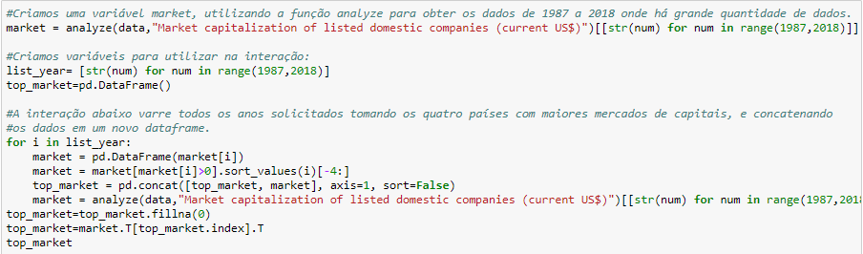
Análise Exploratória - Primeiras Comparações
Vamos utilizar os dados para visualizar os maiores mercados.
Pacotes Utilizados: Pandas, Altair. Módulos: Data, Analyze
Módulos: Data, Analyze

Slide 11
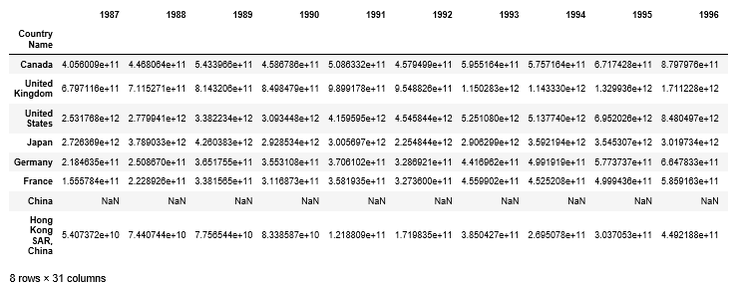

Slide 12
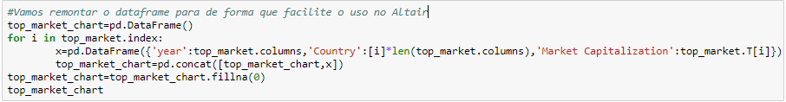
Análise Exploratória - Visualização Inicial

Slide 13
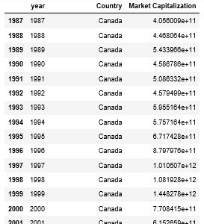
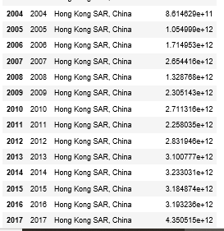

Slide 14
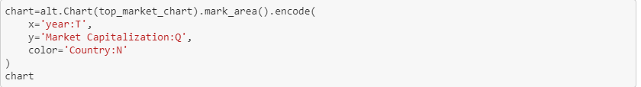
Análise Exploratória - Visualização Inicial

Slide 15
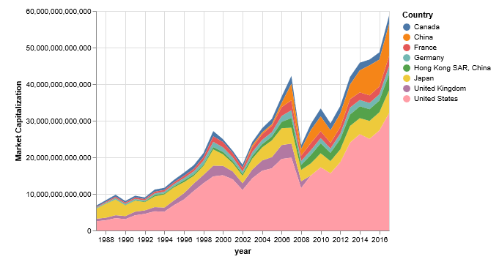
Análise Exploratória - Visualização Inicial

Slide 16
Análise Exploratória - Primeiras Comparações Relação entre a Taxa de Juros Americana e o PIB
A Teoria diz que mercados mais estáveis chamam atenção de investidores. Nesse aspecto, o tamanho exorbitante do mercado de capitais dos Estados Unidos é uma um indício para uma influência maior de sua taxa de juros.
No link abaixo do nosso repositório do GitHub temos gráficos interativos entre a taxa de juros americana e o PIB, mostrando forte correlação entre ambas em determinados períodos.
Link do Github:
https://github.com/Kalysthos/P4DS-Homework/blob/master/Gr%C3%A1fico%20de%20Taxa%20de%20Juros%20Americana%20e%20PIB%20-%201994%20a%202015.py

Slide 17
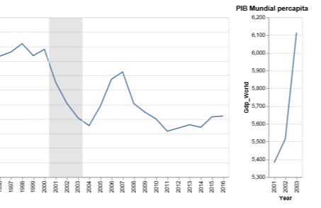
Análise Exploratória - Primeiras Comparações Relação entre a Taxa de Juros Americana e o PIB

Slide 18
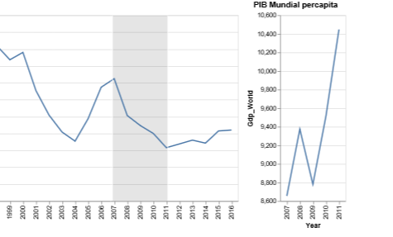
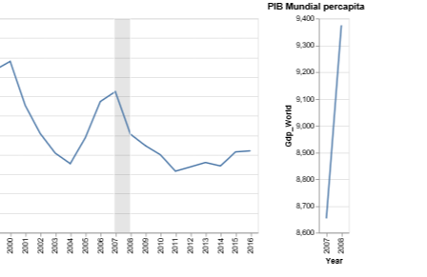
Análise Exploratória - Primeiras Comparações Relação entre a Taxa de Juros Americana e o PIB

Slide 19
Próximos Passos
Pacotes de Visualização. (Plotly e Seaborn);
Análise de mindicadores. (Dívida, Crédito do Setor Privado, etc...);
Analises de Longo Prazo. (Evidenciar que indicadores como Educação, Tecnologia e Poupança Bruta podem influenciar no crescimento a longo prazo);
Exercícios Contra factuais;
Aperfeiçoamento/Documentação dos Códigos;
Incluir dados de Liberdade Econômica.

Slide 20
Contribuições
Módulos:
Angelo: Indicators, Definindo maiores mercados de capitais, Gráfico de Taxa de Juros Americana e PIB - 1994 a 2015, Geopandas.
Felipe: Clean_data, searching_data, data2
William: Freedom, Fnames, analyze, countries, plots e data.

